Slide 1
Resilience Engineering
Toward a conceptual a framework for resilience engineering

Slide 2
Introduction
隨著系統越來越複雜我們必須增加更強大的安全性和危機管理，並且通常人為的失誤，個人或組織的失誤會導致系統失敗或危機發生．
彈性工程和能預知事故的系統相關.
失敗並非指系統故障，而是指沒有能力在有限的資源和時間的生活中去適應和改變perturbations， 而成功反之為有能力監視危機的改變和能及時採取有可能發生的損害．

Slide 3
The many faces of disruption
Disruptions: 因為發生中斷，困惑，混亂或錯置而產生中 斷或阻礙正常操作的事件或情況，分為typeA 和typeB.
type A: External Disruptions
由自然天災引起．
type B: Systemic Disruptions
由系統功能,能力與容量引起．

Slide 4
Clarifying defintions
Resilience Engineering 在利用複雜化系統的故障,組織風險和人力績效表現的觀察力來發展有前瞻性的工程計畫中扮演了重要的角色. 並不能保證系統安全操作，而是表示偏差的可能性。 要有生存的能力必且要從無法預測的干擾中和操作環境的退化中恢復。 需要連續監測系統的性能，以保證系統安全運行的高度與風險管理。
Reliablility 是在指定的一段時間裡在規定的條件下處理有能力的系統和其組件來執行所需的功能.
傳統方法：Probabilistic Risk/Safety Assessment (PRA or PSA,概率風險評估or概率安全評估) ＊但使用過於簡單，不夠用在resilience engineering上．
安全性是動態的並且要鞏固和持續致力於基礎

Slide 5
Avoidance: 還是會有潛在的事故會發生.
Survival:系統有能力抵抗破壞或是在disruption時會喪失能 力.
Recovery:該系統的能力在disruption還是能生存但性能會有 所下降.是Resilience Engineering的焦點.

Slide 6
系統往往是足夠複雜的和不可預測的，如果只避免可能無法完全達到要求。
所以Resilient enterprise 有足夠的資源和“緩衝區”可承受外部環境巨大的變化中的資源需求，所以除了恢復力和生存力，敏捷力也是必不可少的。
Resilience允許系統在壓縮,拉伸後返回到原來的狀態.

Slide 7
Resilience Engineering Challenges
Failure:是無法進行必要的修改，來應對現實的複雜性，而 並不是故障。
因為有限的時間和資源，調整近似即可。
在故障發生造成傷害前，創造”先見之明”預期改變風險的型態。
討論失敗概率的最低可接受度是不夠的，該系統需要能夠從無法預料的Disruptions恢復。

Slide 8
如何將組織風險建立知識管理工具？ 人力和組織的因素如何影響風險？
利用下面的方法來解決： 1.幫助決策者在生產壓力及要求安全水平和可接受的風險中之間權衡．
2.測量組織的彈性。 確定新的“領先指標”，反映組織的恢復能力。 風險模型的安全管理系統，是在採取對策。
這樣的模式可以成為環境的不確定性相對容易校準錯誤
和變化。
3.確定如何策劃組織的應變能力。
安全是一個組織的動態屬性，表示潛在的故障可以在早期 階段被識別，而對策可以及時啟動。

Slide 9
技術：分析法和綜合法
分析法：為傳統概率技術。 要求定義和驗證時需要定義比以往更高水平的細節分析。 以減少最終失敗的可能性。充分的考慮到故障的嚴重程度。
綜合法：包括啟發式，風險管理和文化因素。
啟發式可以應用到幾乎所有類型的disruptions 。

Slide 10
A VISION OF RESILIENCE
Resilience engineering 關注的是監督組織的決定，並且監控風險。
持續監測外部環境和系統運行相關的變化，並反映在系統的模型和知識庫。
個人和組織的Resilience engineering要不斷調整自己的行為和反應中的變化。
Resilience是一個複雜的多方位能力系統，它能避免，吸收，適應和恢復中斷。

Slide 11
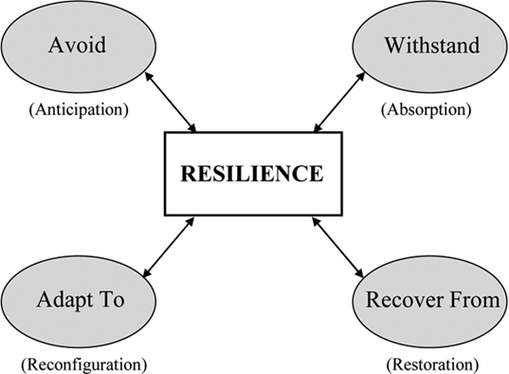
避免：為了避免disruptions ，需要預測。
對抗（吸收）：具有“減震器”的形式，使系統承受，而無需重新配置。
適應：在為預期的變化中時，需要有重新配置形式的能力。
恢復：表示能夠恢復系統的中斷，狀態盡可能接近。

Slide 12
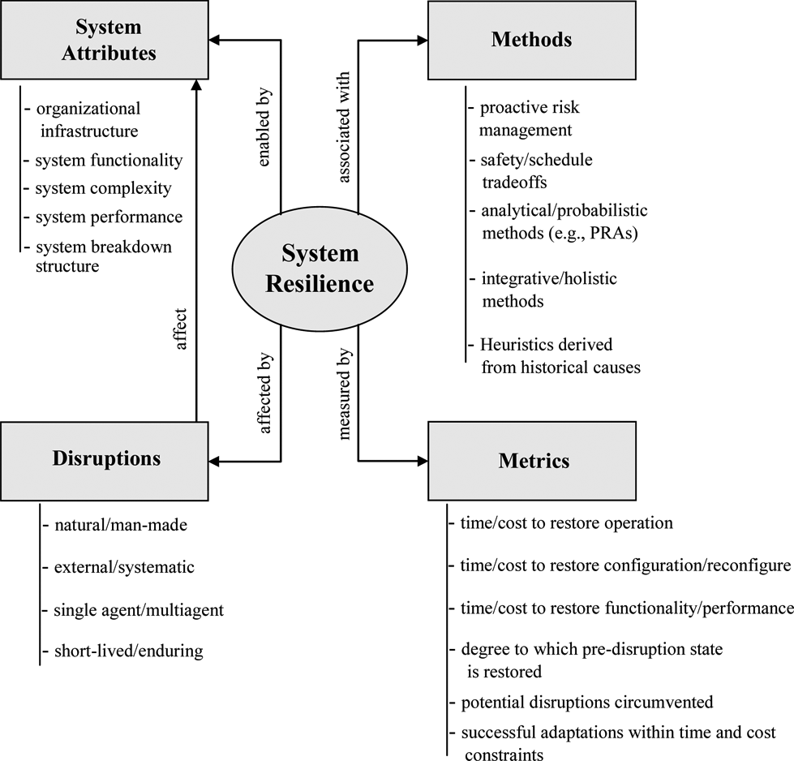
A FRAMEWORK FOR RESILIENCE
四大支柱：系統屬性，方法，中斷，指標。

Slide 13
中斷(disruption) ：可以作為案件索引和編目。 EX:自然/人為 ; 外部/內在 ; 單一/多樣 ; 短暫 ; 持久。
系統屬性(System Attributes)：包括組織架構，系統功能，系統的複雜性，系統性能和系統分解結構。 disruption會影響多個這些特徵。 因此，根據不同的中斷，恢復力可能需要被引入一個或多個受影響的系統屬性。

Slide 14
方法(Methods)：包括傳統的概率風險和安全評估，安全與成本的權衡，綜合性/整體性的方法，啟發式，持續和積極的風險管理。
度量(Metrics)：為彈性工程一個重要發展的彈性的指標，這些指標在提醒管理生產壓力和安全需求之間的潛在衝突。因果鏈可以“解釋”事故如何成為一個緊急的現象，而不是僅僅是一個後果。

Slide 15
彈性工程(Engineering of Resilience):
利用在需要的地方，以控制成本。 要找出關鍵的平衡點，適應在組織的過程中。重要的是要 能夠識別，研究，擴展不同的工具，讓各行業的利益相關者可以採用遠離潛在disruption 。

Slide 16
RESILIENCE HEURISTICS
試探法的設計方法，立足於經驗。
系統恢復能力，通常會產生一套基本原則，法律和條件。
試探法是典型的中斷類型的函數，不同系統體系的結構，會有不同的Resilience 。 Ex.一些試探法可能適用於所有系統，從政府到企業基礎設施系統。有些可能只適用於人類環或社會生態系統。
如果影響是未知的，該系統可以增加覆蓋範圍被設計用於各種中斷。然而，某些類型的系統通常會更有可能遇到某些類型的干擾。

Slide 17
CONCLUSION
當複雜的系統發生故障和事故，往往錯誤歸因於人為錯誤。
利用彈性工程的構建系統，能夠有能力預測和規避事故的發生，藉由適當的生存中斷學習和適應，並盡可能地恢復中斷前的狀態。
失敗：系統無法以充分地適應disruption和現實世界中變化。成功：有能力預測變化所造成的風險。
框架包括：中斷，系統屬性，方法和指標。
這些是為了讓系統工程師把注意力集中在受影響的系統屬性，需要彈性，適合於實現彈性在相關的系統屬性的方法是什麼，和什麼樣的應變能力。

Slide 18
應變能力是有代價的，他是一個優先次序的問題，尋求成本和覆蓋範圍。
要不斷探索整個系統開發和運營生命週期的Resilience ，
在實用，成本，進度和性能之間的權衡。

